Slide 1
Föräldramöte
2023-06-20
Pojkar 2016

Slide 2
Agenda
Föreningen
  Kontakt
  Nyheter/Ekonomi och avgifter
Riktlinjer
Utrustning
  Föreningsprofil
  Supporterkläder
Träningar/matcher
Ledarbehov
Övrigt
ICA Sörbyhallen Alviks IK taggen & Svenska spel Gräsroten

Slide 3
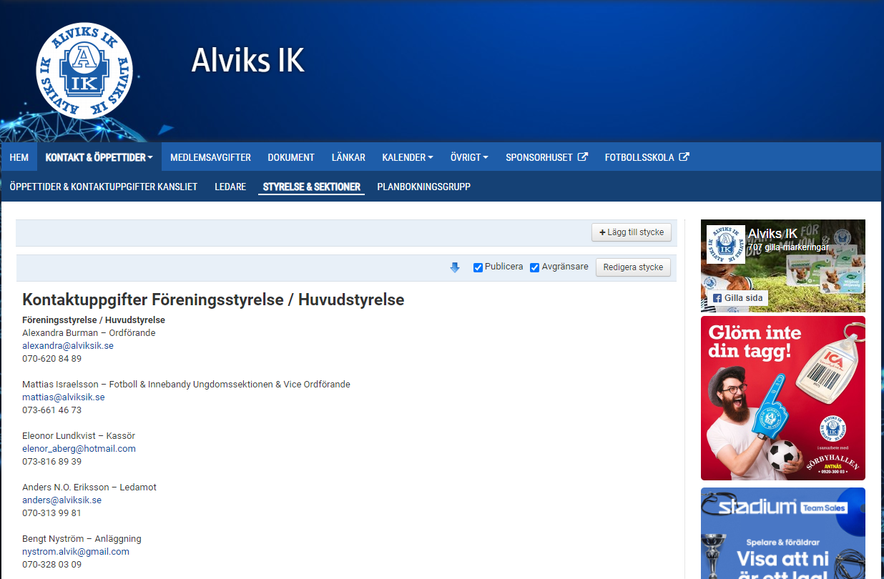
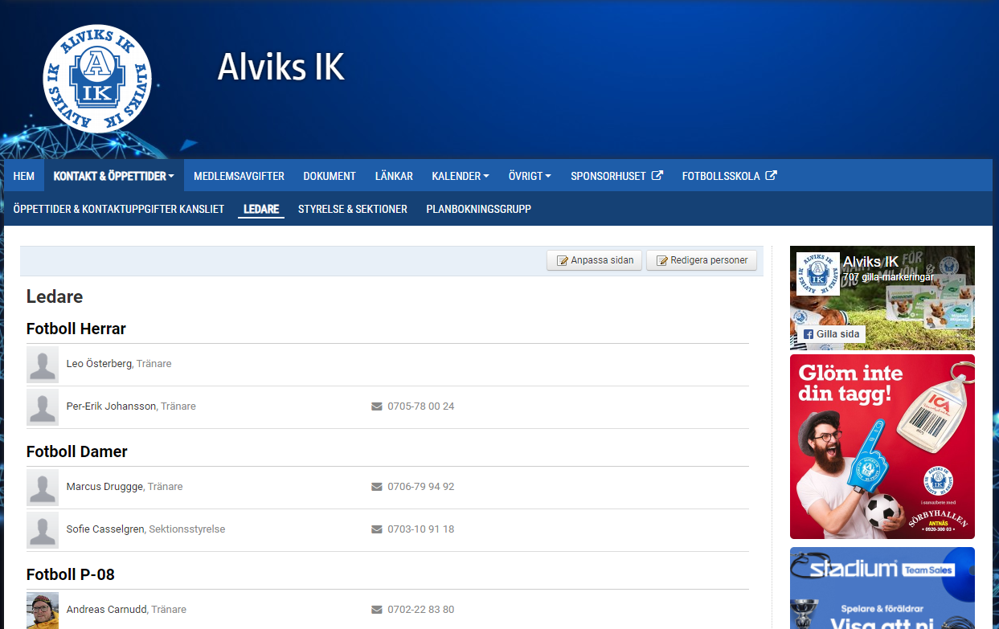
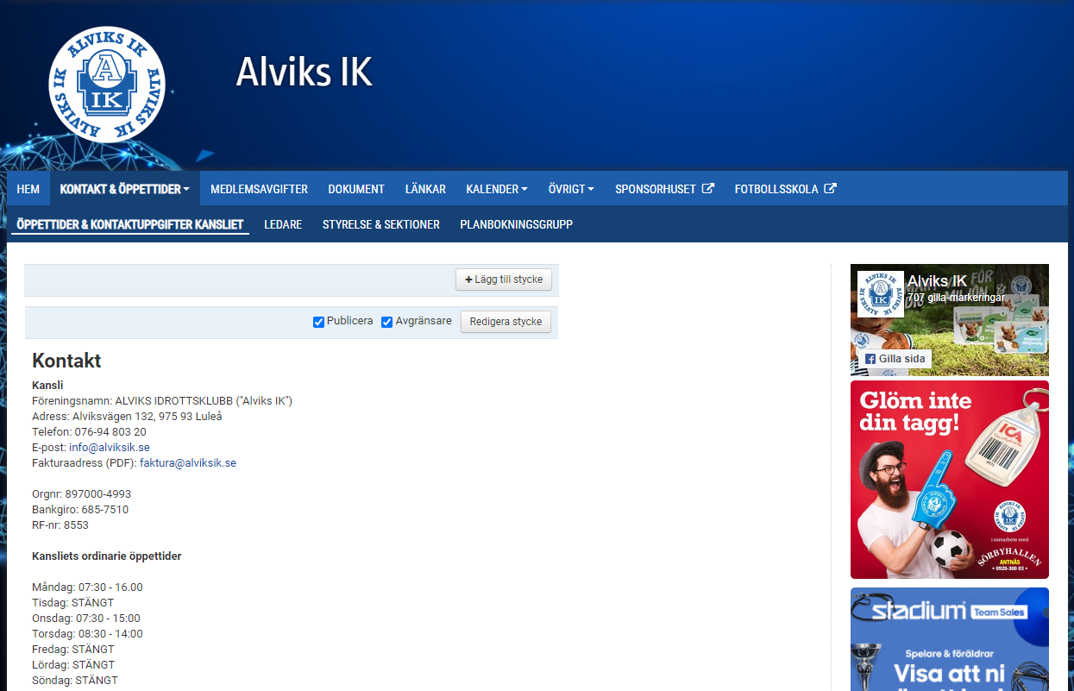
Kontaktuppgifter
Kontaktuppgifter till föreningsorganisationen (kansli, styrelse, ledare, planbokningsgrupp) finns på hemsidan under kontakter.

Slide 4
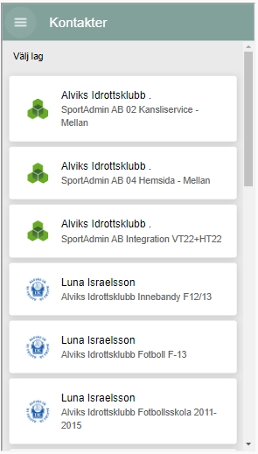
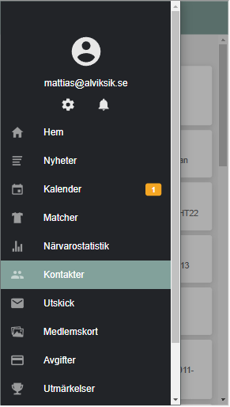
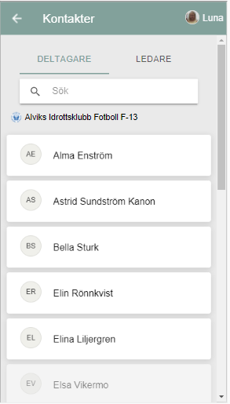
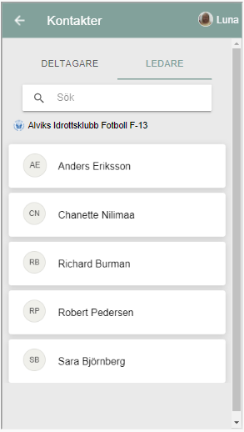
Kontaktuppgifter, kommunikation
Kontaktuppgifter till lagets spelare & föräldrar i respektive lag finns i Sportadmins medlemsapp. Kommunikation i föräldragruppen sker via sms-grupp, medlemar i sms-gruppen hanteras via sportadmin.
Sportadmins medlemsapp
Önskemål är att gå in går in i inställningar och gör kontaktuppgifterna synliga.

Slide 5
Föreningsinformation Nyheter/Ekonomi
Ekonomi
Kiosken Liko arena
  Kiosken har öppet ca v20 – 37, P16 kioskvecka avklarad för denna säsong.
  Kioskansvariga för veckan som Damlaget har hemmamatcher ställer i ordning mål på planen innan match samt tar rollen som matchvärd, inträde och lotter.
  Nytt för i år ”Varma mackor”
  Instruktion för kiosken är uppdaterad och upplagd på hemsidan.
  Teampay
    Vi kommer använda systemet Teampay som kassasystem som är utvecklat för föreningar. Instruktion om detta finns i kioskinstruktionen.
Försäljning
  Försäljning 10st balar toalett- /hushållspapper per spelare, max 15st
  Ni som ej hämtat ut kan göra det ikväll efter träningen/mötet.
  Supporterprodukter finns till försäljning på kansliet (bilder se föreningens Facebooksida)
Medlemsavgift
  Stödmedlem 100:-
  Enskild 300:-
  Familj 600:-
Deltagaravgifter
  Födda 2016: 300 kr

Slide 6
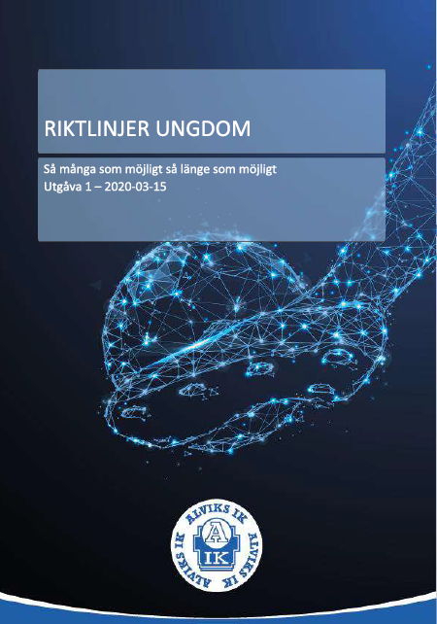
Riktlinjer
RIL
  Riktlinjer finns på: Alviksik.se/dokument/ungdomssektionen
  Bra stöd för föräldrar och ledare.
  Läs!

Slide 7
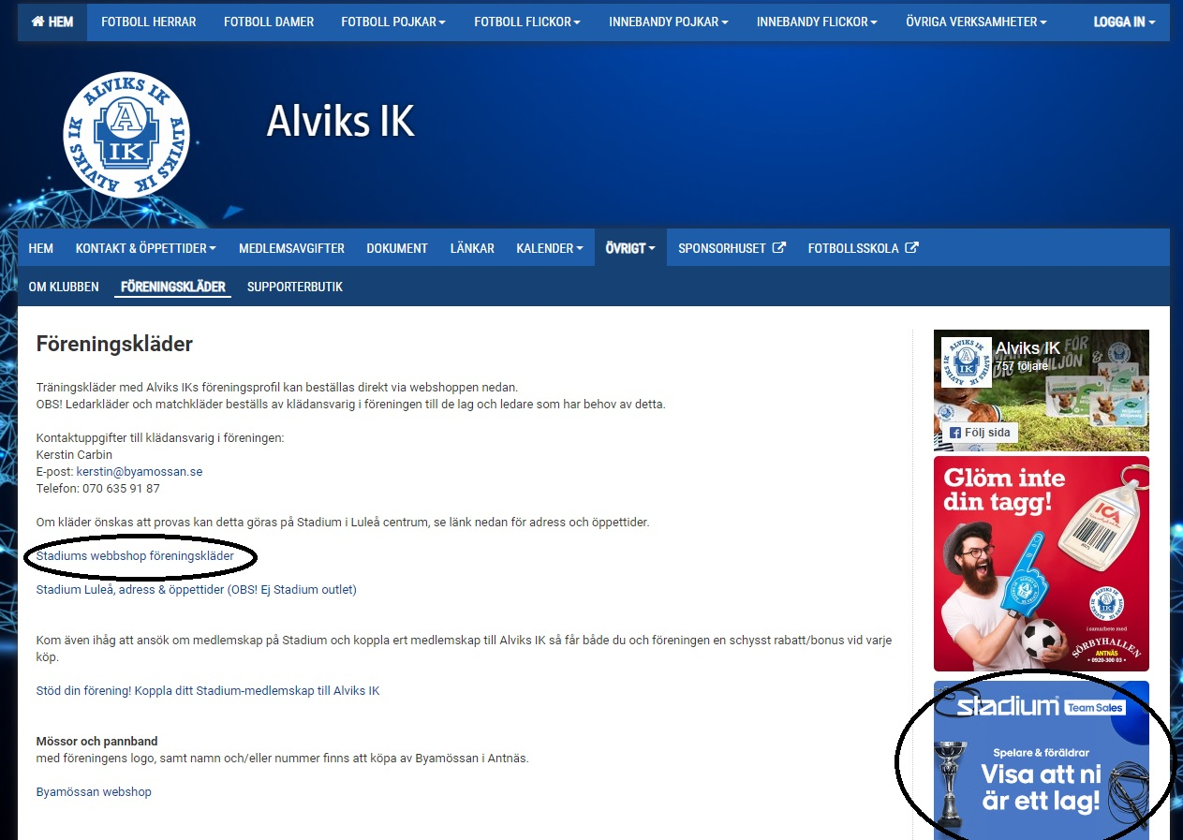
Föreningskläder
Finns att beställa via Alviks hemsida

Slide 8
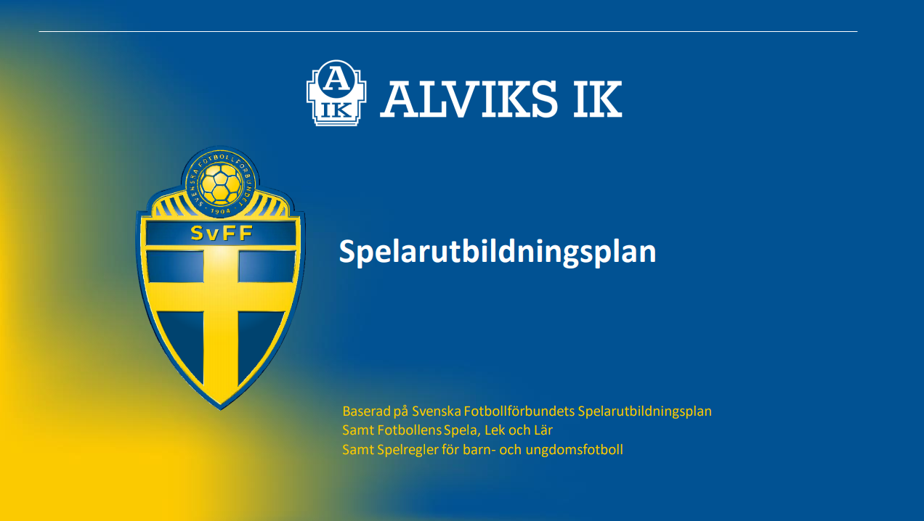
Träningar/matcher
Träningsupplägg (vad ska vi fokusera på i år)
  Att barnen ska ha roligt
  Man ska alltid vara en bra kompis mot alla i laget, även motståndarna.
  Mycket bollkontakt i olika former
  Positiv feedback och uppmuntran, detta gäller givetvis även föräldrar som närvarar på och utanför fotbollsplanen.
  Viktigt att barnen leds av tränarna.
  2 träningar / vecka, tisdagar och torsdagar 17:30-18:00
  Vi valde att ha två träningstillfällen i år så man kan välja att komma på någon utav dessa.
  Kallelser skickas ut så vi tränare kan göra ett så bra upplägg för barnen som möjligt.
Matcher (sammandrag)
  Planen är att spela 2-3 sammandrag i år.
  Skulle vara roligt om Alvik P16 kunde anordna ett under hösten.

Slide 9
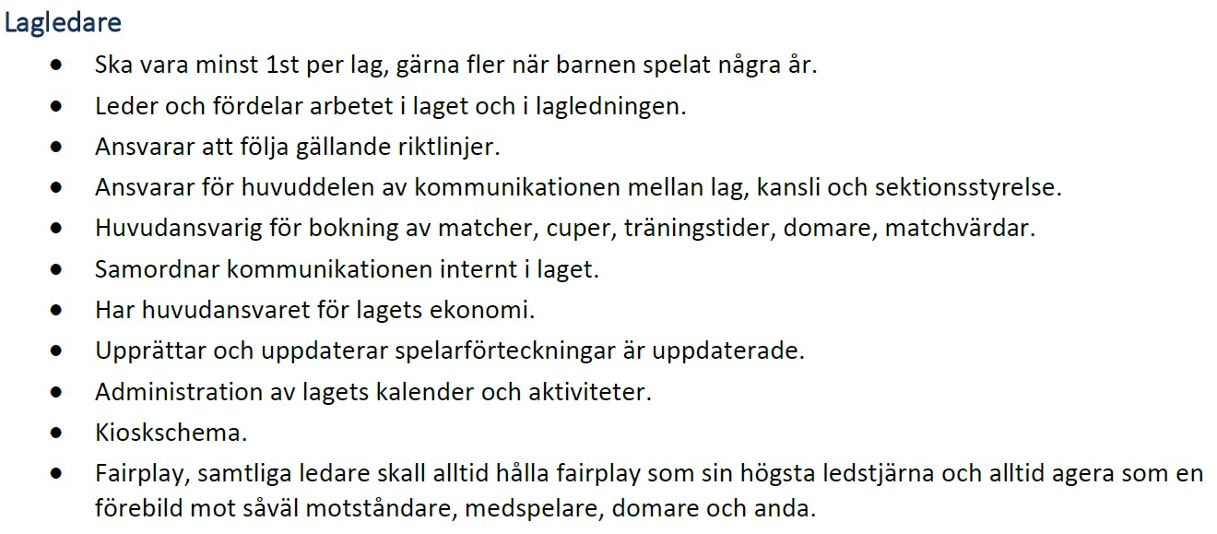
Ledarbehov
Övrigt
  Önskemål att få in 1-2 tränare utöver befintliga.
  Föräldragrupp (2st) som hjälper lagledaren med vissa uppgifter.

Slide 10
Övrigt
Lagkassa?
Övriga frågor?

Slide 11

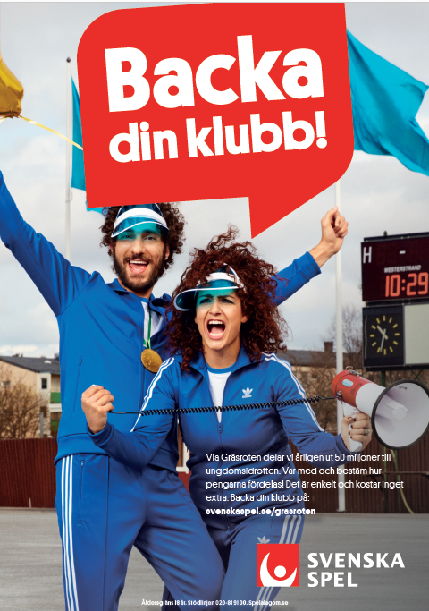
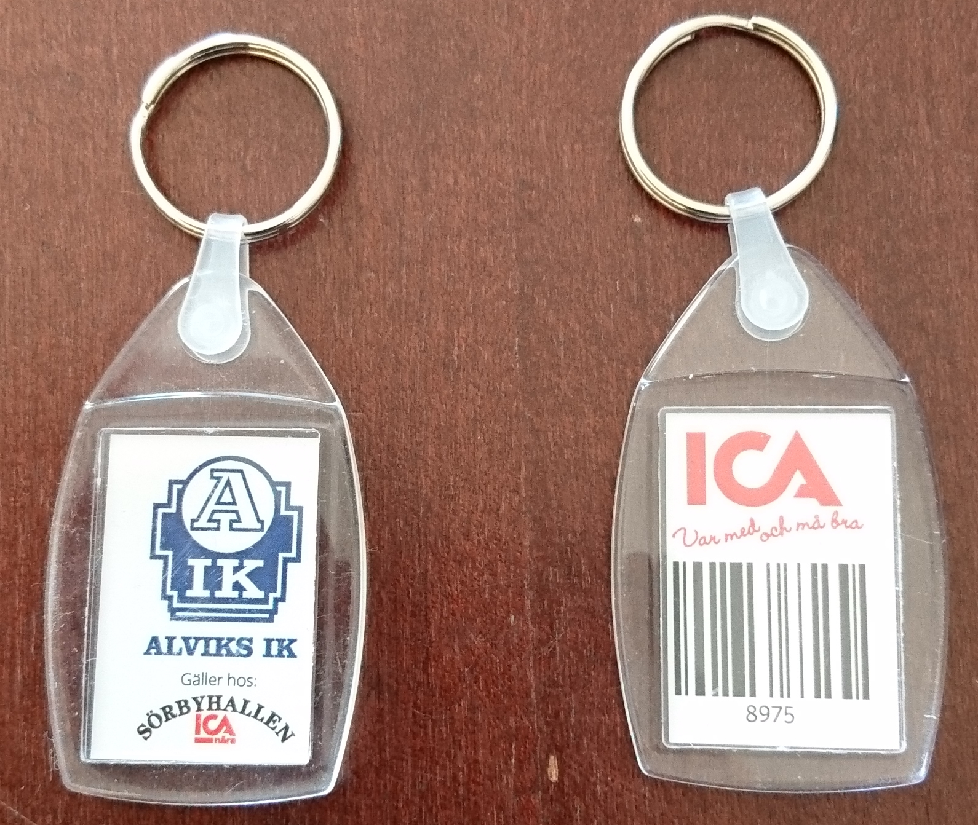
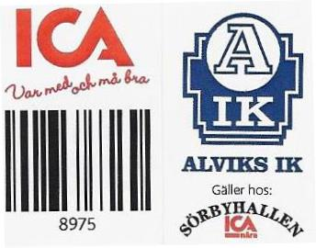
ICA Sörbyhallen och Svenska spel Gräsroten
Säg ”ALVIKS TAGGEN” i kassan.
Ger 1% av ditt totala inköp.
Finns även i självscanningskassan
Gräsroten Alviks IK
När ni spelar på Svenska spel, välj att stödja Alviks IK via Gräsroten.

Slide 12
Ungdomsledarmöte
Övriga frågor

